Slide 1

Оценка качества медицинских услуг
Проект создан командой 1Xbet
Notes:
<номер>

Slide 2
Роли (6 человек)
Артем Корнилов — программист
Алена Комарова — программист
Марина Морозова — дизайнер
Надежда Олейник — дизайнер
Анастасия Судоплатова — менеджер
Ксения Ширинова — презентор
Notes:
<номер>

Slide 3
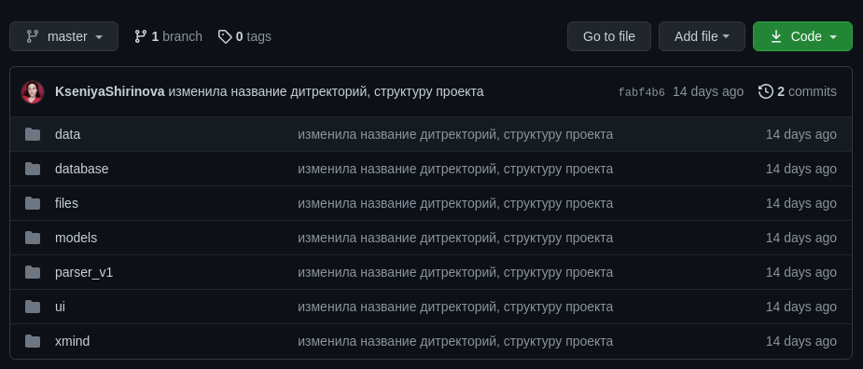
Git-репозиторий

Slide 4
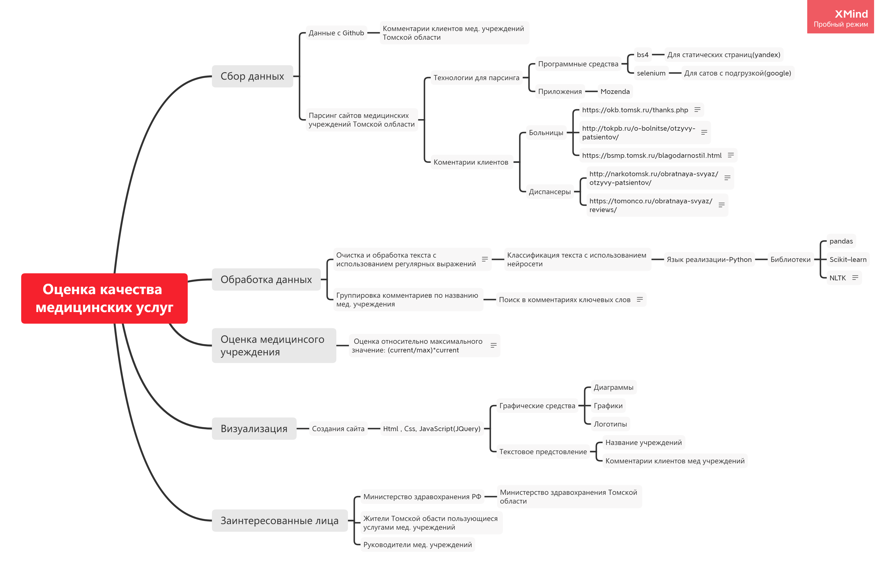
XMind

Slide 5
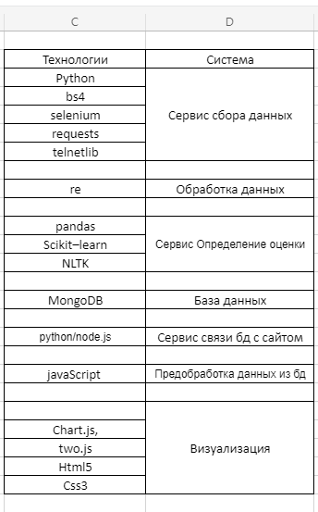
Технологический стек

Slide 6
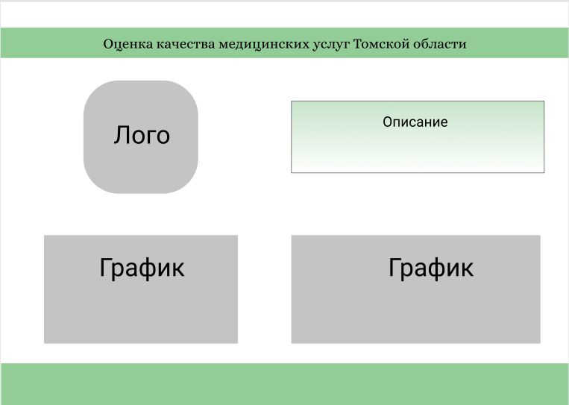
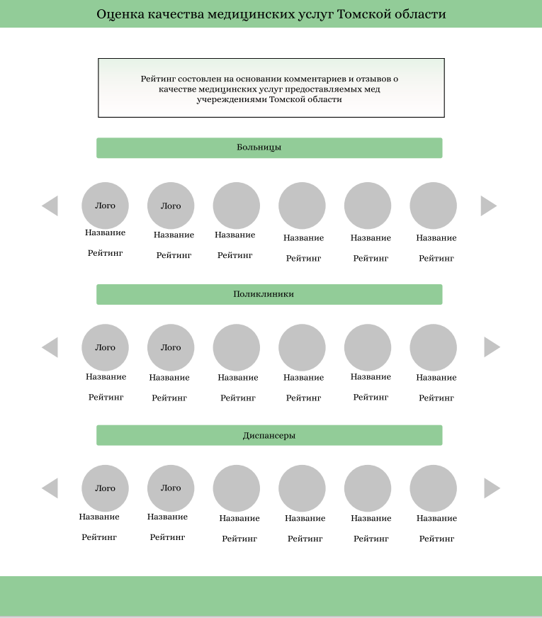
Интерфейс

Slide 7
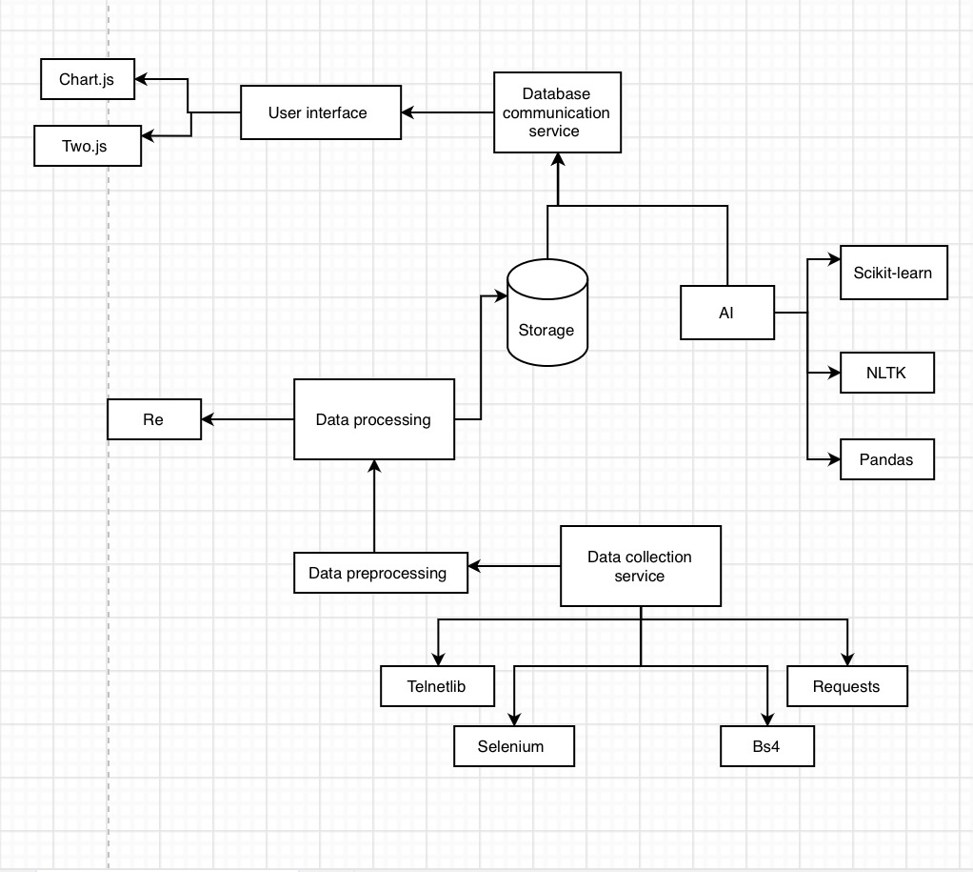
Архитектура проекта

Slide 8
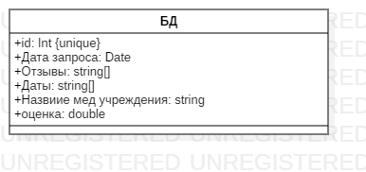
Описание БД

Slide 9
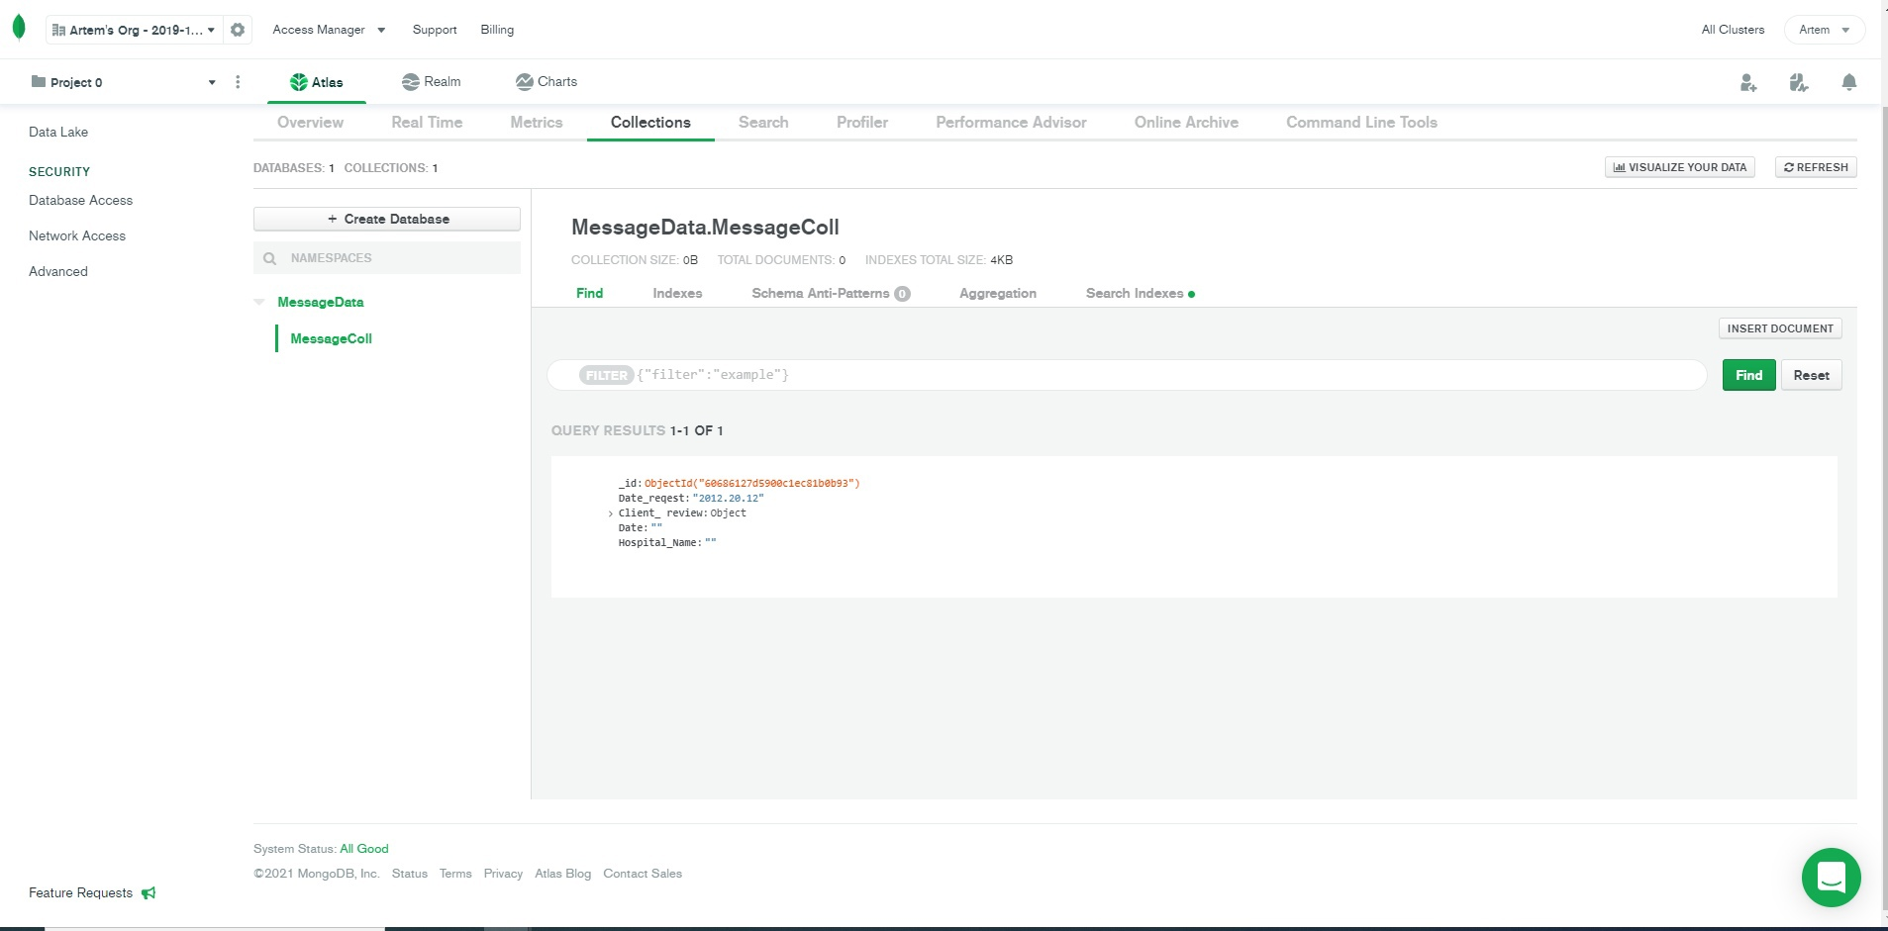
База данных

Slide 10
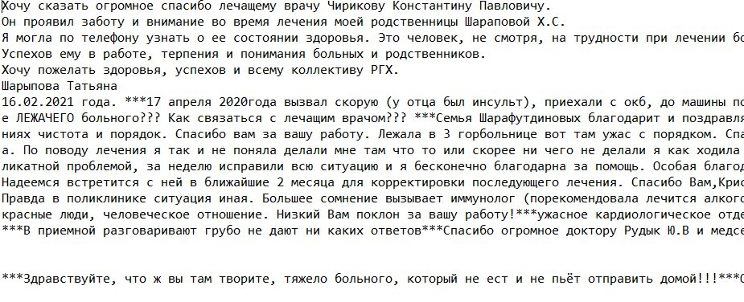
Данные

Slide 11

Реализация интерфейса

Slide 12
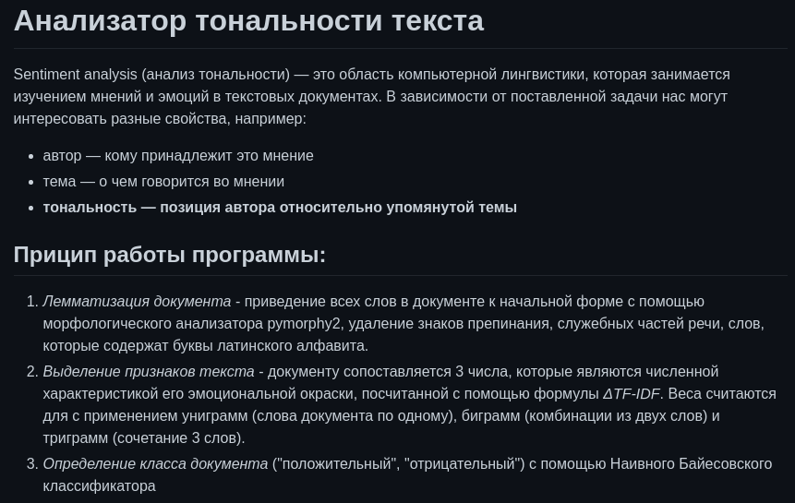
Анализ тональности текста

